Slide 1
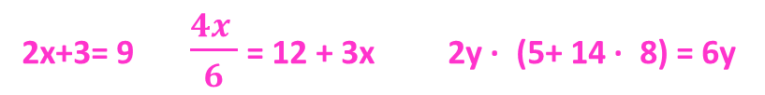
EGYENLET, EGYENLŐTLENSÉG, AZONOSSÁG,
AZONOS EGYENLŐTLENSÉG
2x+3= 9 $\frac{4x }{6}$ = 12 + 3x 2y · (5+ 14 · 8) = 6y
5x – 4 ≥ 12 3x < 15x +4 2 (3x +5) > 4x+8
MIBEN EGYEZNEK MEG A RÓZSASZÍNNEL ILLETVE KÉKKEL ÍRT FELADATOK?
1., Mindegyikben van relációs jel / = < ≤ > ≥ /
2., Mindegyikben vannak változók / x,y, betűk= ismeretlenek/
3., A relációsjel bal és jobb oldalán is áll egy szám vagy egy művelet vagy egy algebrai kifejezés
4., Mindegyikben szerepelnek alapműveletek
MIBEN KÜLÖNBÖZNEK A RÓZSASZÍNNEL ILLETVE KÉKKEL ÍRT FELADATOK?
A rózsaszínnel írtban egyenlőségjel van, a kékkel írtakban pedig < ≤ > ≥ jel van, nem egyenlőségjel
EGYENLET EGYENLŐTLENSÉG

Slide 2
DEFINÍCIÓ:
Az olyan nyitott mondatokat, amelyben két kifejezést egyenlőségjellel kapcsolunk össze, EGYENLETEKNEK nevezzük.
Az olyan nyitott mondatokat, amelyben két kifejezést < ≤ > ≥ jelekkel kapcsolunk össze, EGYENLŐTLENSÉGNEK nevezzük.
Feladat: Egyenletek vagy az egyenlőtlenségek csoportjába tartoznak a következő feladatok?
A 2x – 3 = 5
B 6x < 18
C 5x · 3x - 5 = 8x + 10
D 6x -3 ≤ 12x +4
E l5x – 3l < 8
F 7x > 14
G 5x = 10
Megoldás a következő dián!

Slide 3
Egyenlet: A,C,G Egyenlőtlenség : B,D,E,F
Az egyenletben és az egyenlőtlenségben is a betűk(= változók) helyére keresünk számokat.
Olyan számokat , amelyeket, ha beírunk egyenletbe illetve az egyenlőtlenségbe a betűk helyett, és megoldjuk az egyenlet vagy egyenlőtlenség bal és jobb oldalát, akkor IGAZ lesz az = jel illetve a többi relációsjel kirakása az egyenletben illetve az egyenlőtlenségben.
Minden egyenlet vagy egyenlőtlenség esetében meg kell adni az ALAPHALMAZT, ahonnan a betűk ( változók)helyére keressük a megoldásokat.
Ebből az alaphalmazból választjuk ki, azokat a számokat , amelyek igazzá teszik az egyenletet illetve az egyenlőtlenséget. Ezeket a számokat fogjuk az egyenlet vagy egyenlőtlenség IGAZSÁGHALMAZÁNAK = MEGOLDÁSÁNAK = GYÖKÉNEK nevezni.
Az egyenlet vagy egyenlőtlenség megoldása = Az igazsághalmaz megkeresése
Minden egyenletet, egyenlőtlenséget ELLENŐRIZNI kell!
Ellenőrzés= Az egyenlet gyökét visszahelyettesítjük = beírjuk a betűk(változók) helyére és meggyőződünk róla, hogy valóban igaz-e a relációsjel kitétele az egyenlet vagy egyenlőtlenség bal és jobb oldal között

Slide 4
MINTAPÉLDA
1. Alaphalmaz U:= N ( természetes számok halmaza) Az alaphalmazt mindig a tanár vagy a könyv adja meg!
3x + 10 = 25 Próbálgatással! X = 5
Megnézem, hogy az 5 beletartozik-e az alaphalmazba! Igen, mert az 5 természetes szám AKKOR
Az egyenlet megoldása=igazsághalmaza= gyöke=5
Ellenőrzés: ( külön a baloldal, külön a jobb oldal)
bal oldal 3 · 5 + 10 = 15 + 10 =25
jobb oldal 25

Slide 5
MINTAPÉLDA
2. U:= N
20 + 4x > 32 Próbálgatással!
x > 3 I:={ 4,5,6,7….végtelen}
Ellenőrzés : Nem tudunk minden számot behelyettesíteni, ilyenkor elég egy-két értéket!
20 + 4· 4 = 36 > 32
20 +4· 5 = 40 > 32

Slide 6
EGYENLETMEGOLDÁS
1., Ha van az egyenletemben( egyenlőtlenségemben) külön a bal és külön a jobb oldalon olyan művelet , amit el tudunk végezni , akkor elvégezzük!
2.,Ha vannak külön a bal és külön a jobb oldalon egynemű tagok , akkor azokat összevonjuk
3.,Ha a bal és a jobb oldalon vannak egynemű tagok akkor azokat egy oldalra rendezzük, hogy összevonhassuk őket!
A számokat, kifejezéseket mindig az előtte álló műveleti jel ellentettjével visszük át a túloldalra + - · :
- + : ·
4., Megoldjuk x-re ( változóra)
5., Megállapítjuk, hogy az x-re ( változóra) kapott szám beletartozik-e az alaphalmazba
6., Ellenőrzés

Slide 7
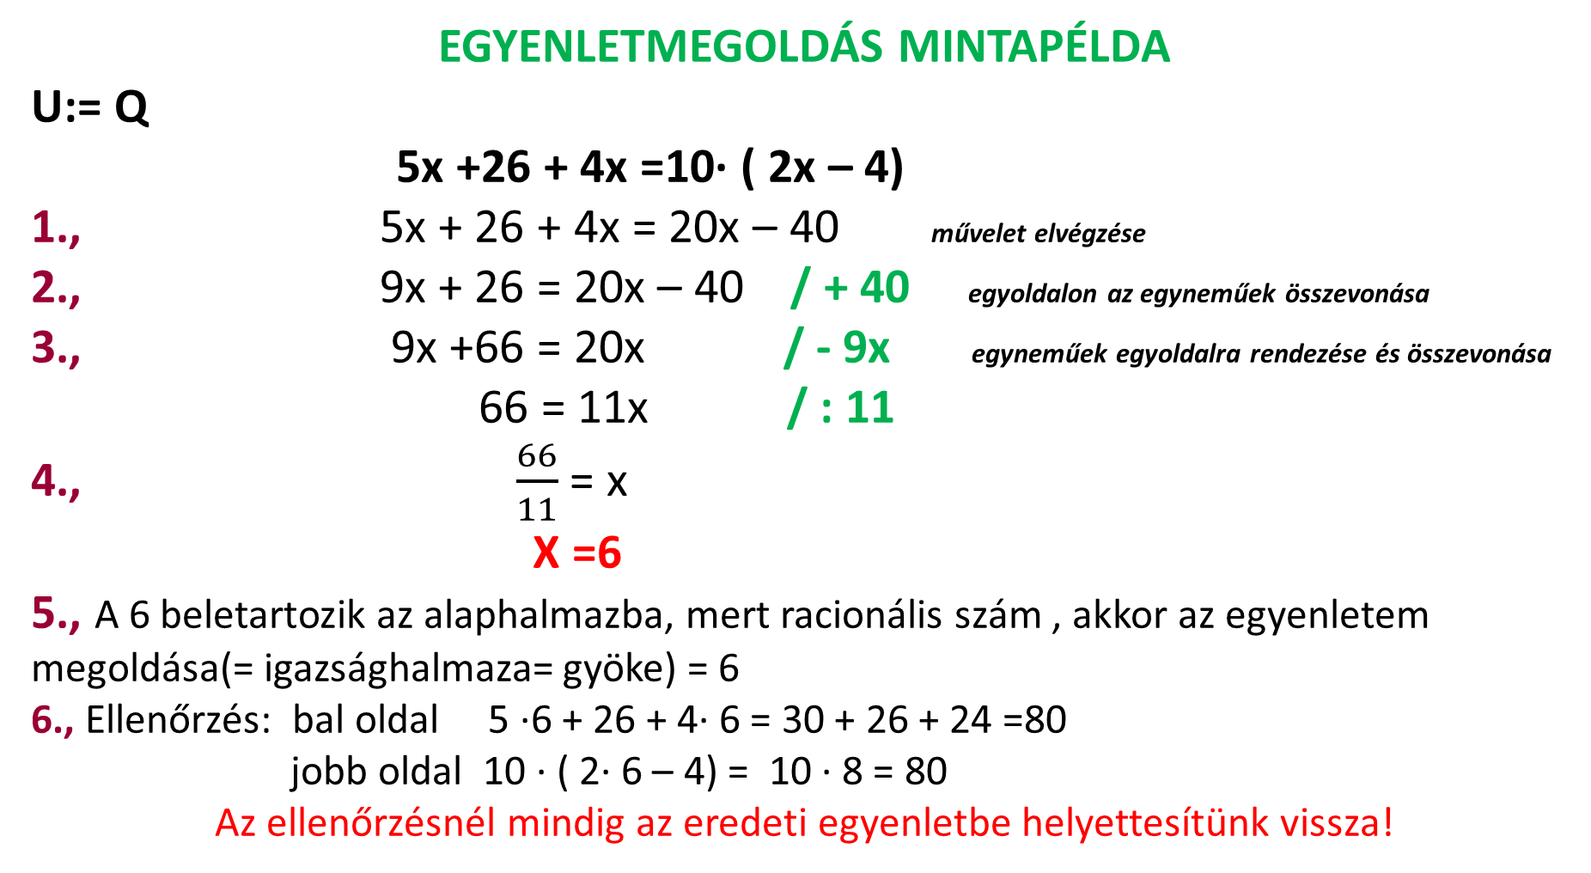
EGYENLETMEGOLDÁS MINTAPÉLDA
U:= Q
5x +26 + 4x =10· ( 2x – 4)
1., 5x + 26 + 4x = 20x – 40 művelet elvégzése
2., 9x + 26 = 20x – 40 / + 40 egyoldalon az egyneműek összevonása
3., 9x +66 = 20x / - 9x egyneműek egyoldalra rendezése és összevonása
66 = 11x / : 11
4., $\frac{66}{11}$ = x
X =6
5., A 6 beletartozik az alaphalmazba, mert racionális szám , akkor az egyenletem megoldása(= igazsághalmaza= gyöke) = 6
6., Ellenőrzés: bal oldal 5 ·6 + 26 + 4· 6 = 30 + 26 + 24 =80
jobb oldal 10 · ( 2· 6 – 4) = 10 · 8 = 80
Az ellenőrzésnél mindig az eredeti egyenletbe helyettesítünk vissza!

Slide 8
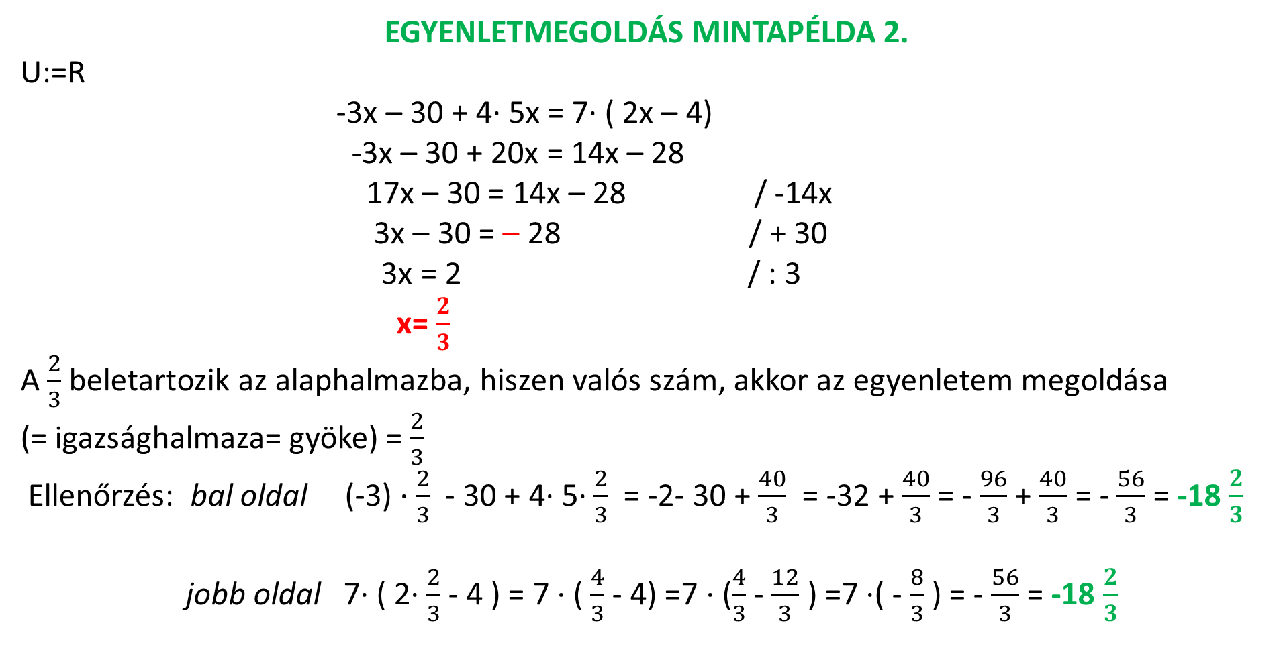
EGYENLETMEGOLDÁS MINTAPÉLDA 2.
U:=R
-3x – 30 + 4· 5x = 7· ( 2x – 4)
-3x – 30 + 20x = 14x – 28
17x – 30 = 14x – 28 / -14x
3x – 30 = – 28 / + 30
3x = 2 / : 3
x= $\frac{2}{3}$
A $\frac{2}{3}$ beletartozik az alaphalmazba, hiszen valós szám, akkor az egyenletem megoldása
(= igazsághalmaza= gyöke) = $\frac{2}{3}$
Ellenőrzés: bal oldal (-3) · $\frac{2}{3}$ - 30 + 4· 5· $\frac{2}{3}$ = -2- 30 + $\frac{40}{3}$ = -32 + $\frac{40}{3}$ = - $\frac{96}{3}$ + $\frac{40}{3}$ = - $\frac{56}{3}$ = -18 $\frac{2}{3}$
jobb oldal 7· ( 2· $\frac{2}{3}$ - 4 ) = 7 · ( $\frac{4}{3}$ - 4) =7 · ($\frac{4}{3}$ - $\frac{12}{3}$ ) =7 ·( - $\frac{8}{3}$ ) = - $\frac{56}{3}$ = -18 $\frac{2}{3}$

Slide 9
AZONOSSÁG, AZONOS EGYENLŐTLENSÉG
1., Oldjuk meg a következő egyenletet! U:= R
x – 6 = - 6 + x /+ 6
x= 0+ x / -x
0=0
Ez mindig igaz, nem is szerepel változó egyik oldalon sem!
Ha az egyenletem végén hasonló „mindig igaz” kifejezés lesz a megoldás, akkor ezt úgy fogjuk hívni, hogy AZONOSSÁG.
Ha azonosság lesz a megoldásom, akkor azt mindig oda kell írni a végére!

Slide 10
2., Oldjuk meg a következő egyenlőtlenséget! U:= R
x + 3> x + 1 /-1
x +2 >x / -x
2 > 0
Ez mindig igaz, nem is szerepel változó egyik oldalon sem!
Ha az egyenlőtlenségem végén hasonló „mindig igaz” kifejezés lesz a megoldás, akkor ezt úgy fogjuk hívni, hogy
AZONOS EGYENLŐTLENSÉG.
Ha azonos egyenlőtlenség lesz a megoldásom, akkor azt mindig oda kell írni a végére!
Azonosság és azonos egyenlőtlenség esetén az
IGAZSÁGHALMAZ = ALAPHALMAZ

Slide 11
Oldjuk meg a következő feladatot!
U:= Q
8x – 10 = 2· ( 4x – 5)
8x - 10 = 8x – 10 / -8x
- 10 = -10 azonosság, akkor
I:= Q
Oldjuk meg a következő feladatot!
U:= R
8· ( 3x – 4) < 6 · ( 4x +10)
24x – 32 < 24 x + 60 / -24
- 32 < 60 azonos egyenlőtlenség, akkor
I:= R

Slide 12
Gyakoroljuk az egyenletmegoldást! Ne felejts el ellenőrizni!
U:= Q
1., 5x + 6 = 12x – 8
2., 2· (4x -8) + 3 = 10x +5
U:= N
3., -4x -8x + 12 < 6x ·3 – 15
4., 9 + 2 · 4x – 8 = - 9 · ( 2x + 7)
U:=R
5., -10x · 4 – 8 + 2 – 3x = 4 ·( -3x + 2x +10)
6., ( 2x – 20)· 80 = -12x +32+ 70x
7., 5· 3x – 8 · 4x +9 ≤ 13x +3
A következő dián megtalálod a megoldásokat, de csak akkor nézd meg, amikor már egyedül megoldottad és csak ellenőrizz! Természetesen, ha nem jó, akkor számold át még egyszer!

Slide 13
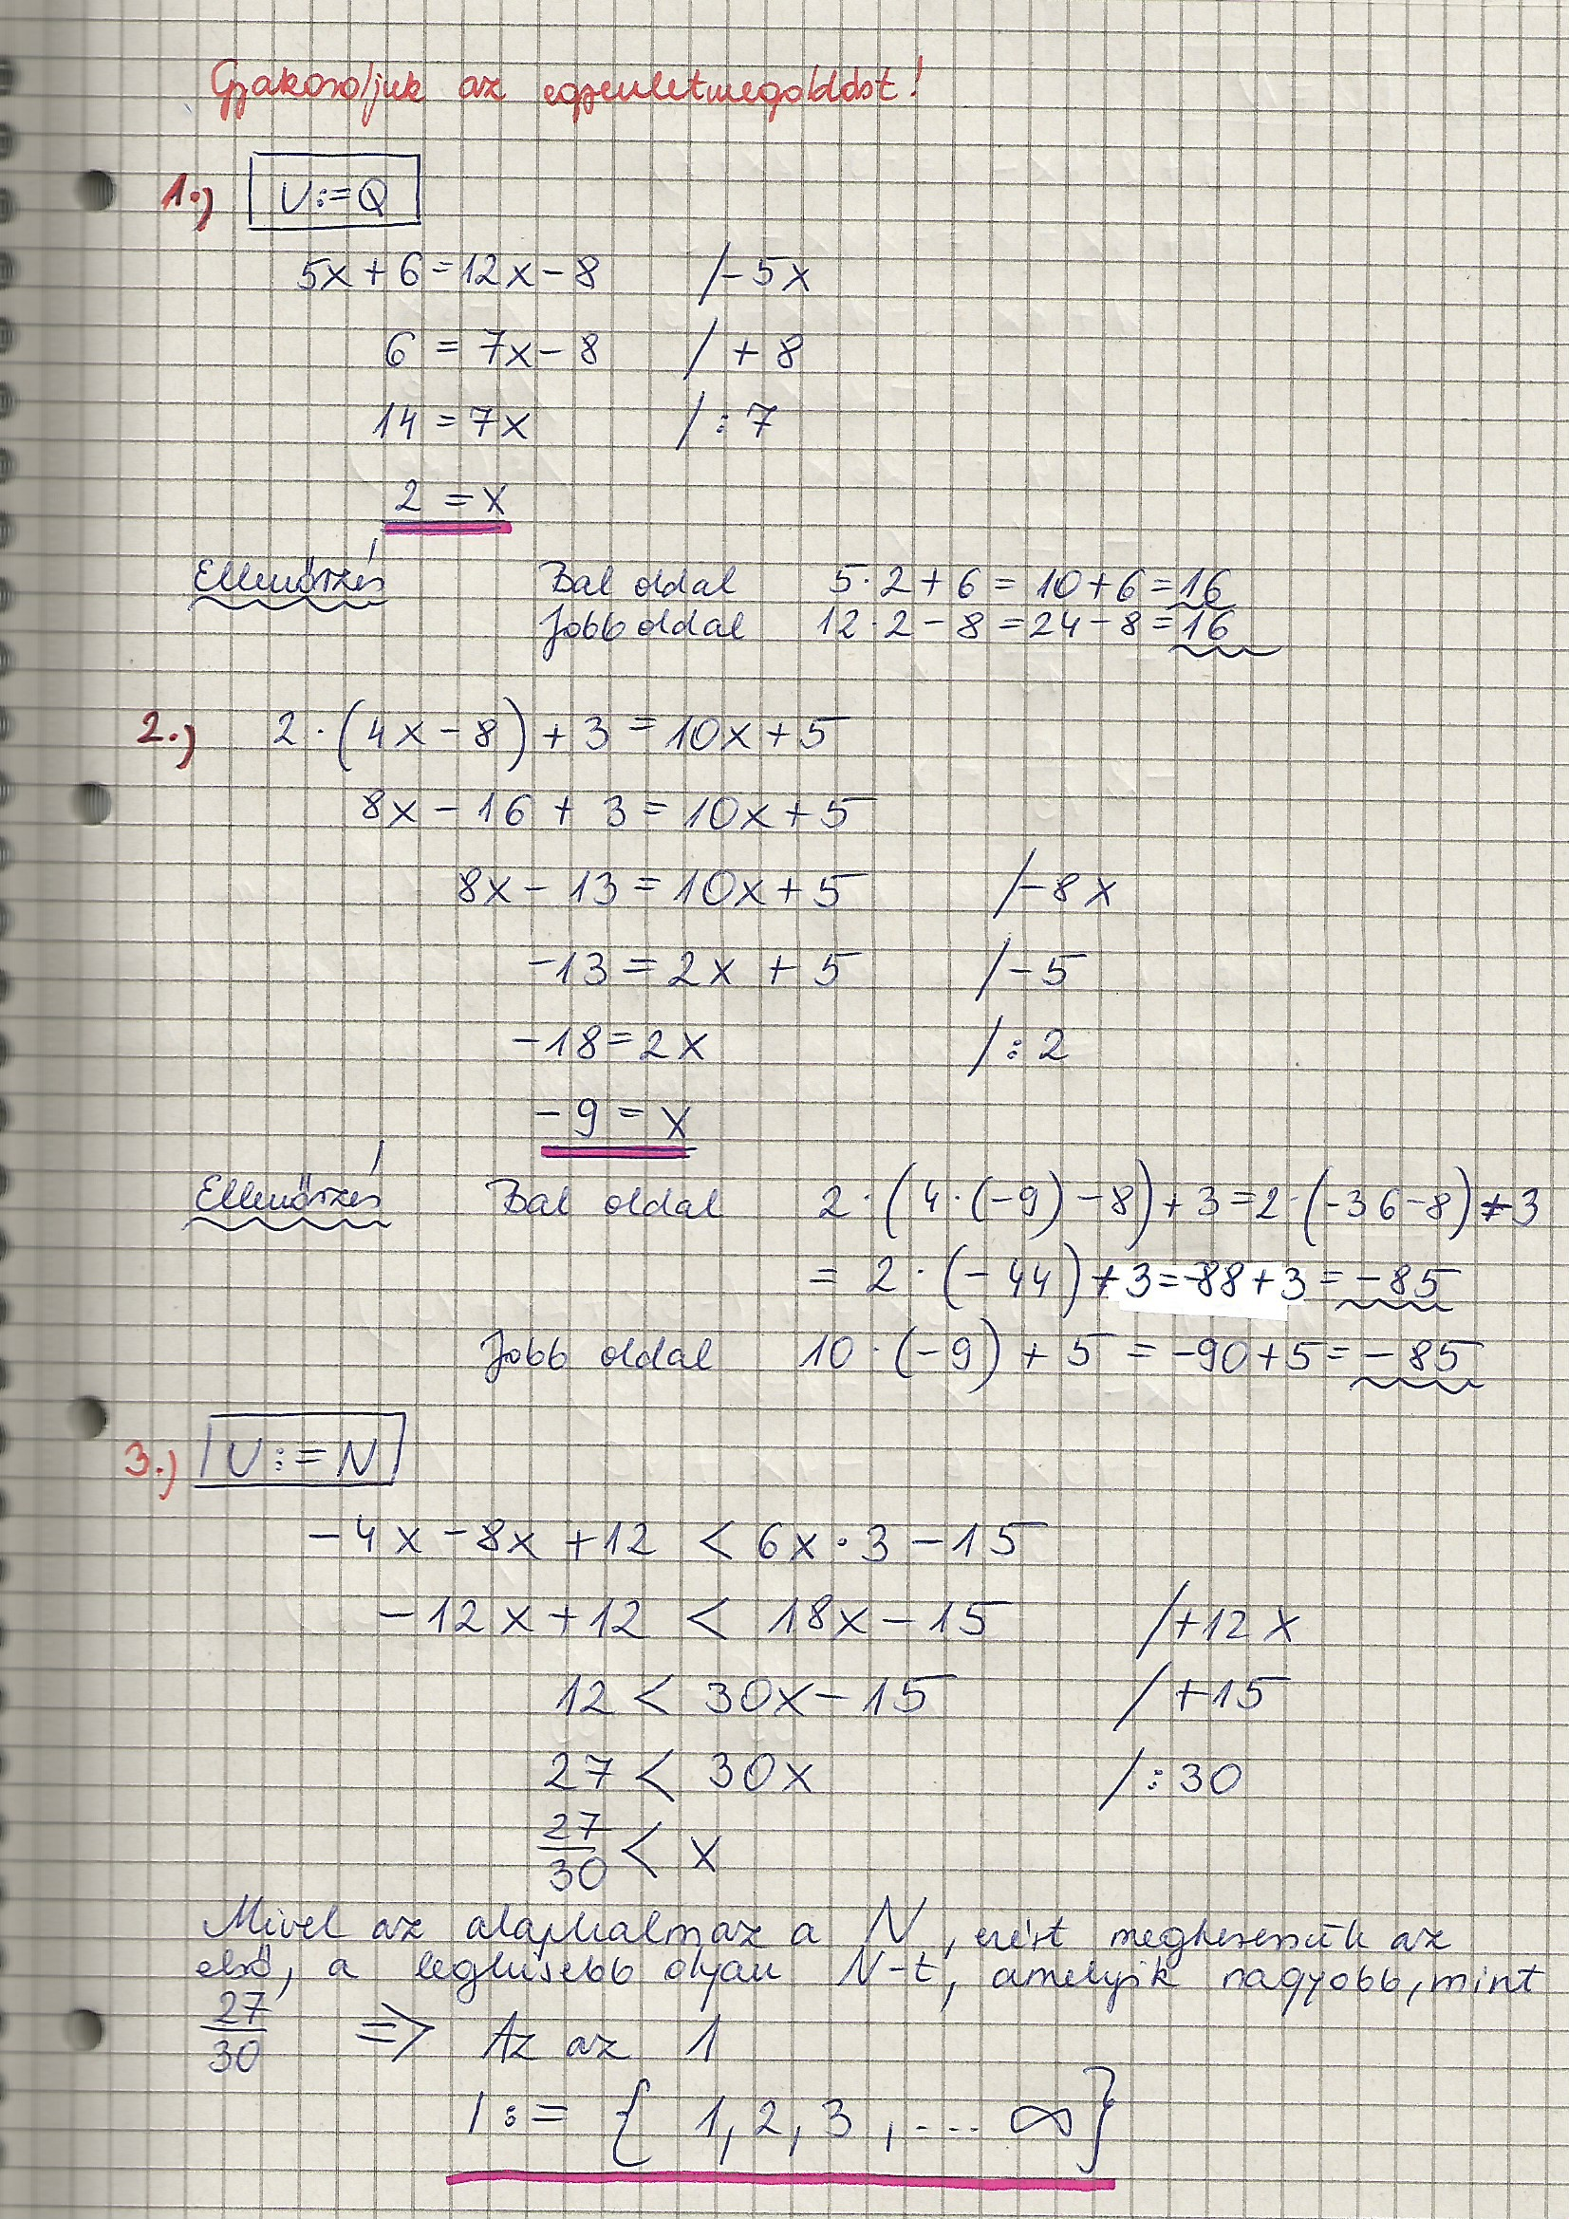
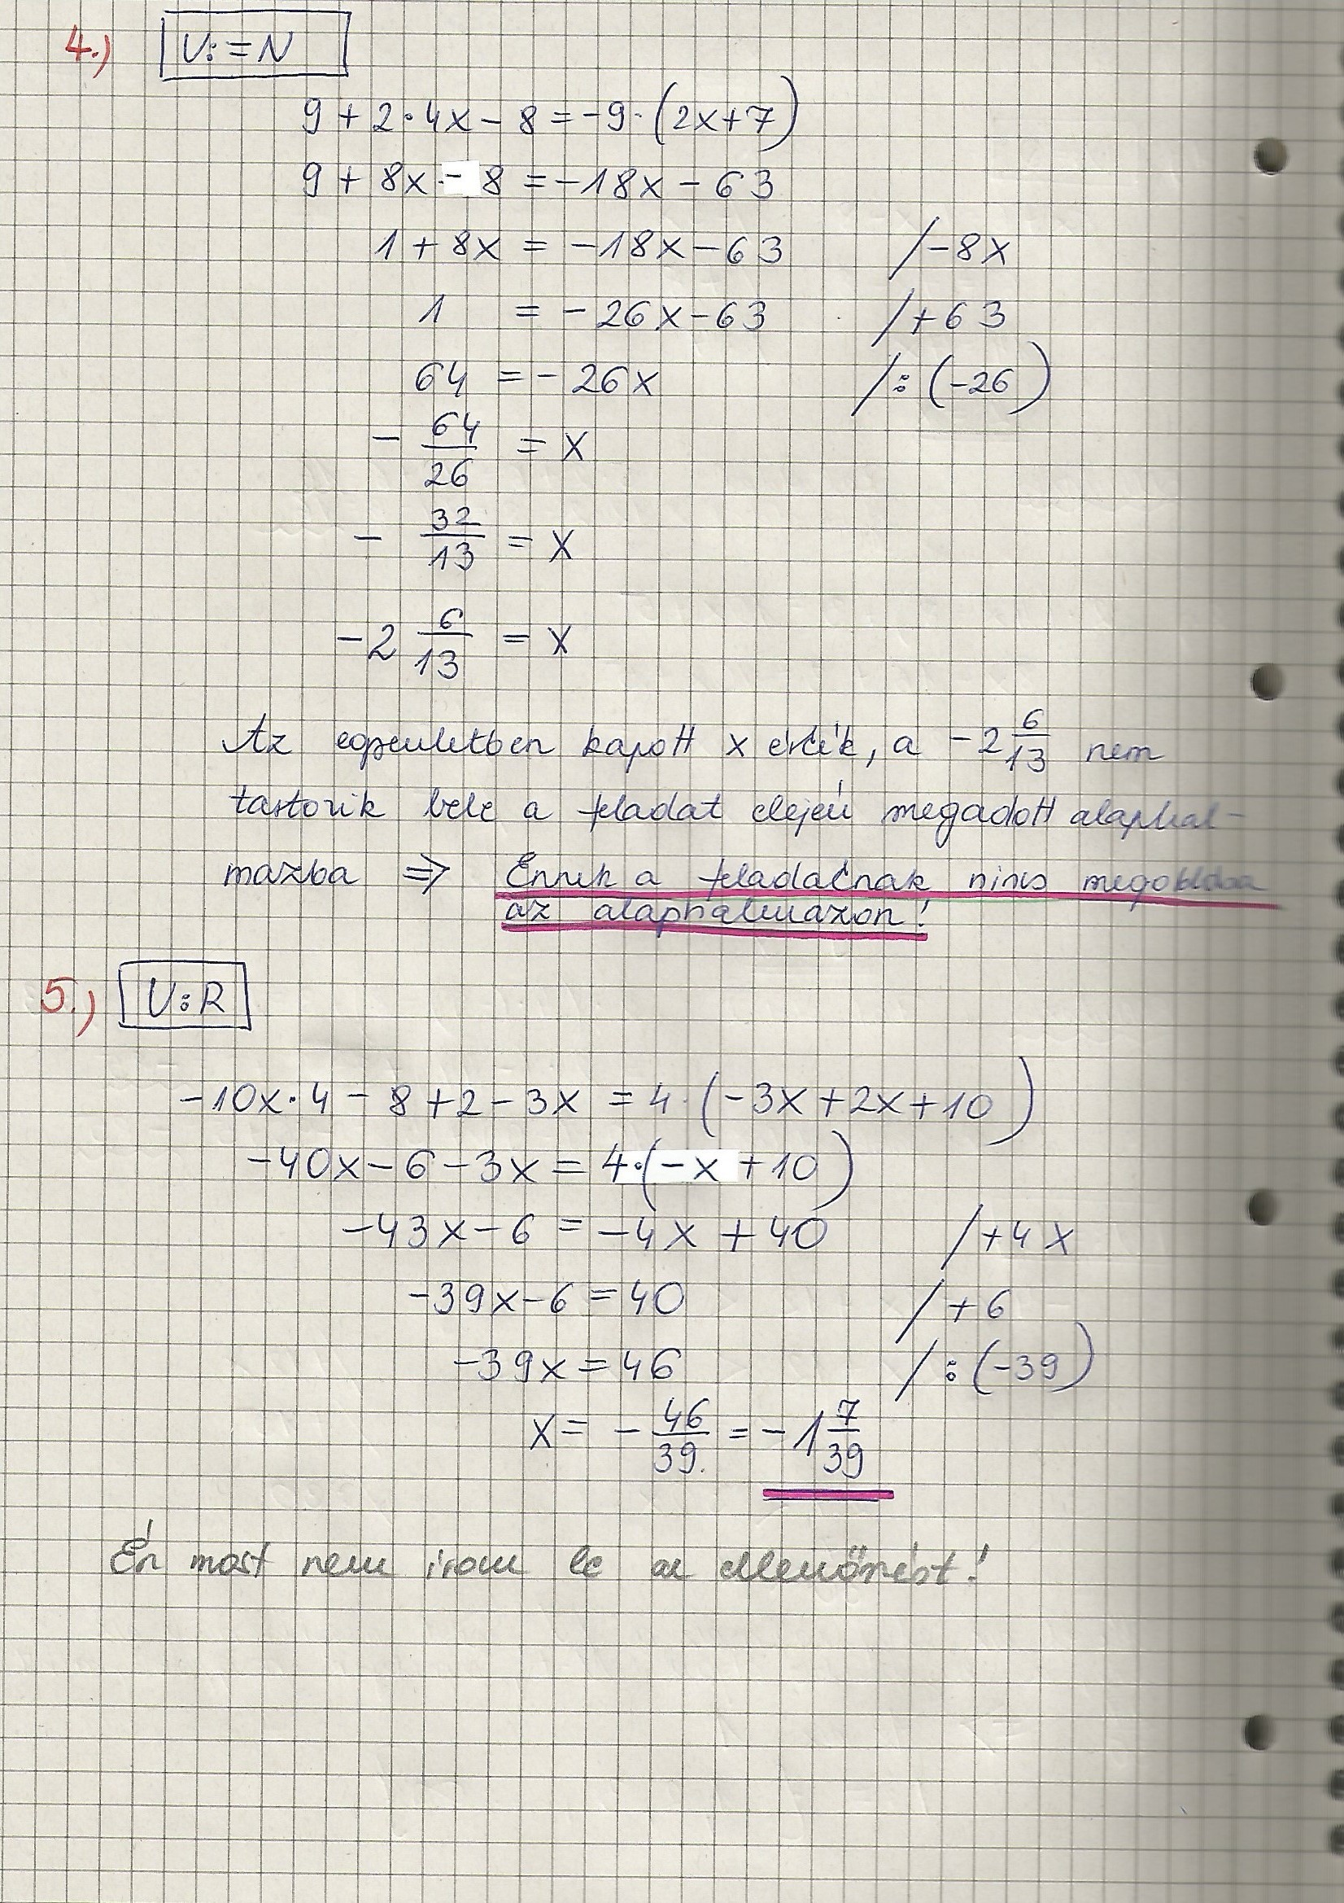

Slide 14


